Slide 1

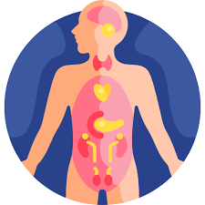

DEL SERVICIO DE ENDOCRINOLOGÍA Y NUTRICIÓN
PROGRAMA
12.15 Inauguración y Bienvenida
Dirección
12.30. Cambios tecnológicos en la atención de la DM: Sensores, microinfusoras y métodos híbridos.
Irune Blanco/Manuel Martín Moreno/Celestino Rodriguez/
12.45 Fallo intestinal y trasplante intestinal.
María Maíz/Raquel de Diego
13:00 La participación de Endocrinología y Nutrición en Comités Multidisciplinares
Mª Ángeles Valero, Myriam Partida y Mª Soledad Librizzi
13:15 Avances en el Laboratorio de Hormonas
Ilenia Liria
13.30 Evolución en el manejo de la patología nodular de tiroidea
Isabella Mattei
13.45 Desarrollo de la atención de la enfermedad metabólica ósea
Guillermo Martínez
14.00 Integración de la Endocrinología a través de un caso clínico complejo
María Calatayud
14.15 Hitos en la historia del Servicio de Endocrinología y Nutrición
Federico Hawkins
14.30 Comentarios y conclusiones
Miguel León
14.45 Comida
14 de junio de 2024
12:00- 16:00horas
Salón de Actos, Centro de Simulación (Antiguo Pabellón Medicina Comunitaria)
Hospital 12 de Octubre

